Slide 1
ГОО ВПО ДОННМУ ИМ. М. ГОРЬКОГО кафедра общественного здоровья, здравоохранения, экономики здравоохранения ПЕРСПЕКТИВЫ РАЗВИТИЯ СИСТЕМ ЗДРАВООХРАНЕНИЯ
проф. Агарков В.И. доц. Коктышев И.В. доц. Лихобабина О.А. асс. Зяблицев Е.Д.

Slide 2
Современная цивилизация не обладает совершенной системой охраны здоровья человека. Об этом свидетельствует ряд важных фактов:
невысокая и имеющая тенденцию к сокращению средняя продолжительность жизни человека
высокая общая и младенческая смертность
наличие признаков раннего постарения современного человека

Slide 3
появление новых болезней
выход на передовые позиции болезней ранее (17-19 в.) редко встречавшихся (эндокринные, аллергические, обменные, врожденные)
высокий уровень или рост болезней цивилизации
увеличение числа болезней, протекающих в стертых, аномальных и тяжелых формах
множественность болезней у одного индивида

Slide 4
уменьшение доли абсолютно здоровых людей
усиление процесса воспроизводства неполноценного поколения
Все это красноречиво подчеркивает низкую эффективность существующих систем здравоохранения, как со стороны профилактической, так и клинической медицины.

Slide 5
Сравнительный анализ показывает, что в настоящее время здравоохранение существует в двух формах: комплекса мер и системы мер.
Явное преимущество эффективности просматривается со стороны того типа здравоохранения, которое имеет черты системы, состоящей из 5-ти видов мер:
государственных (законодательные, политические, управленческие)
общественных (социологические, психологические),
социальных
экономических
медицинских

Slide 6
Причем, эти меры, как правило, хорошо взаимоувязаны, испытаны практикой и успешно дополняют друг друга, что в конечном итоге превращает здравоохранение в систему.
Страны, где здравоохранение приобрело все характеристики системы, добились наиболее высоких результатов.
Это, прежде всего, относится к странам Европы, северной Америки и Восточной Азии (Япония, Сингапур).

Slide 7
Следовательно, под здравоохранением логично понимать систему государственных, общественных, социально-экономических и медицинских мер, направленных на охрану и укрепление здоровья населения.
Из системного принципа выходит, что невозможно достичь высокого эффекта в охране здоровья населения только с помощью одной группы мер и, в частности, посредством усилий только одной медицины.
Тем более, что медицина может выступать как фактор риска для здоровья человека, если она не качественна. Степень вероятности появления медицинских действий как фактора риска для здоровья человека составляет, примерно, 5-10%.

Slide 8
В том случае, когда не медицинские меры развиты слабо, формируется явление социально-медицинской компенсации, при котором максимальный спектр функций по защите здоровья человека переносится на медицину. При этом начинает активно и односторонне развиваться медицинская инфраструктура как следствие ее расширенных функций в ущерб качества медицинских услуг.
Такая ситуация наблюдалась в СССР в 70-80 гг., что привело к увеличению в 90-х годах инфраструктуры по отдельным видам медицинской помощи, которая стала превышать адекватные показатели многих стран Европы. Так, количество коек в Украине в 1990 г. равнялось 135 на 10 тыс. населения, (во Франции - 129, в Германии - 103, в Англии - 70, в Италии - 72).

Slide 9
Такое явление называется «социально-медицинской компенсацией», которая позволяла за счет сугубо медицинских мер решать на достаточно высоком уровне задачи охраны здоровья. Поэтому проводить сокращение медицинской сферы без учета этой социально-медицинской компенсации не рационально, так как это приведёт к резкому ухудшению охраны здоровья населения.
Тем более такие действия выглядят ошибочными, если они обосновываются лишь результатами механического сравнения параметров медицинской инфраструктуры со странами с развитой системой не только медицинских мер, особенно социально-экономических и государственных.

Slide 10
Анализ истоков современного здравоохранения свидетельствует о том, что оно формировалось параллельно на основе 3-х исходных систем: государственной, страховой, частной. Эти исходные системы здравоохранения получили название базовых (базисных).
Структурный анализ базовых систем здравоохранения показывает, что ни одна из них не является идеальной. Однако каждая базовая система имеет свои достоинства и преимущества, а также свойственные ей изначальные недостатки.
Базовые системы здравоохранения создаются на основе ключевых организационных принципов, которые с одной стороны их характеризуют, а с другой стороны отличают от других систем.

Slide 11
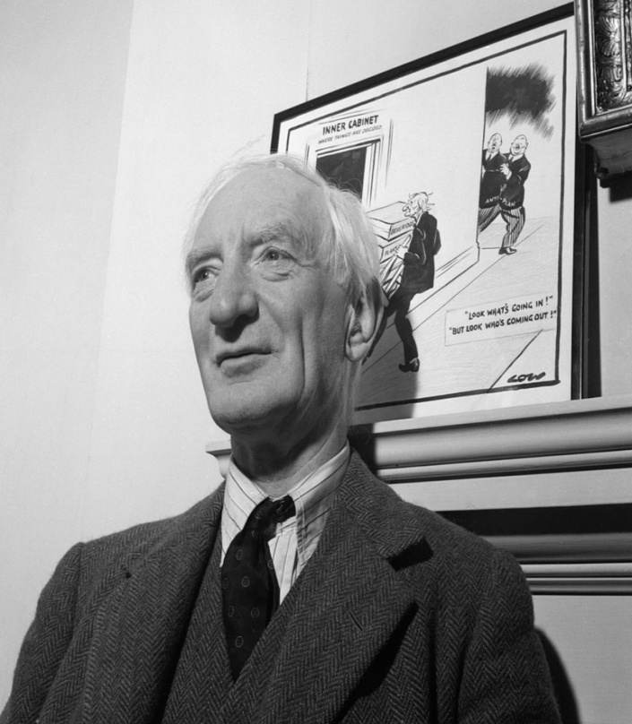
Государственная система здравоохранения часто называется системой английского лорда У. Бевериджа по имени ее основателя.
В 1948 г. правительство лейбористов утвердило систему, основанную на всеобщем бесплатном здравоохранении. Однако, расчет Бевериджа на то, что бесплатная государственная медицина позволит лучше лечить пациентов и приведет к снижению расходов на здравоохранение, оказался утопическим. Расходы наоборот увеличились в несколько раз. Требования пациентов к здравоохранению возросли, как только стало очевидным, что за лечение больше не нужно платить. Врачей стали вызывать на дом без необходимости. Врачи начали формировать спрос и предложение в абсолютно нерегулируемых условиях: нередко у людей со здоровыми зубами оказывались "запломбированными" 20 зубов, людям с нормальным зрением выписывали очки, а аппендэктомии проводили тотально в профилактических целях.
барон Уильям Генри Беверидж
(5 марта 1879 г. –
16 марта 1963 г.)

Slide 12
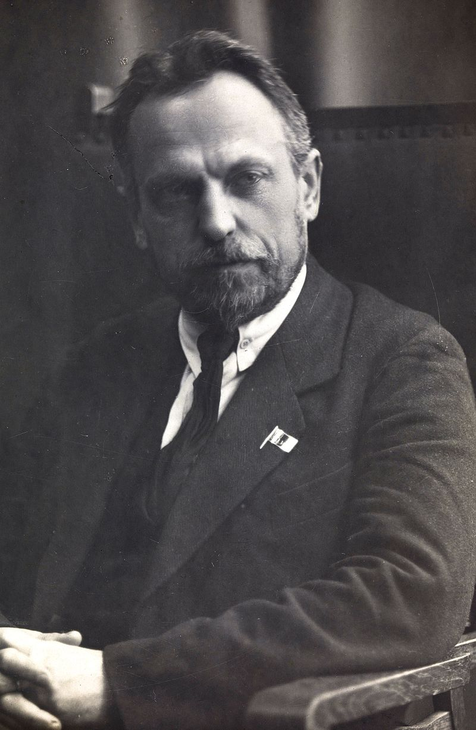
Николай Александрович Семашко
(20 сентября 1874 - 18 мая 1949) - советский партийный и государственный деятель, врач, один из организаторов системы здравоохранения в СССР. Академик АМН СССР (1944) и АПН РСФСР (1945)

Slide 13
Эта модель характеризуется следующими параметрами:
жестко централизованная система управления, контроля и планирования;
1-канальный механизм финансирования через госбюджет;
моноукладная экономика, основанная на всеобщей госсобственности;
нормированная оплата труда;
бесплатность и доступность для населения;
экономное расходование ресурсов по нормам и нормативам;
минимально необходимый спектр медицинских услуг;
приоритет профилактики и основных видов медпомощи: амбулаторно-поликлинической, стационарной и скорой;
равномерное и поступательное развитие инфраструктуры медицинской отрасли;
эффективное управление и результативность деятельности в экстремальных ситуациях.

Slide 14
Как видно, государственная система здравоохранения имеет ряд преимуществ, которые обладают первостепенным значением для общества.
Преимуществами являются следующие характеристики : управляемость, надежная (бюджетная) система финансирования, равномерное развитие сети, бесплатность, доступность, приоритет профилактики.
Эти качества делают эту систему популярной при построении социального общества, так как выступают средством социальной защиты широких слоев населения.
Однако, этой системе здравоохранения изначально свойственны недостатки следующего порядка:
слабые стимулы для увеличения объема, расширения спектра и повышения качества медицинских услуг;
слабая связь между объемом, качеством медицинских услуг и величиной заработной платы медицинских работников;

Slide 15
монополия государства на медицинские услуги и отсутствие условий для формирования конкурентной среды;
авторитарное руководство по всей управленческой вертикали;
ограничение государственных расходов на охрану здоровья;
недостаточный уровень гарантии качества медуслуг и комфортности медобслуживания пациентов;
недостаточный учет пожеланий пациентов;
дефицит и, как следствие, неравенство в получении медуслуг высокого качества;
инертность системы к инновациям.

Slide 16
Детальная оценка каждой проблемы показывает, что ни одна из них не является жестко фиксированной, т.е любая может быть успешно преобразована или нивелирована.
Это значит, что система способна выйти на самый высокий уровень качества и результативности. Для этого необходимо лишь создать адекватный для каждой проблемы организационный механизм оптимизации, т.е. разработать и реализовать так называемый «принцип адекватности действий». Подобный подход в совершенствовании качеств системы своевременно был осуществлен в странах с общественной системой здравоохранения: Англия, Канада, Скандинавские страны.

Slide 17
Исходя из этого, можно сказать, что реформирование системы должно проводится на основе принципа адекватности действий, так как в противном случае это либо не дает эффекта, либо имеет отрицательный результат.
К подобному итогу привела попытка усовершенствовать отечественную государственную систему здравоохранения в СССР.
Меры были односторонними (оптимизировались 2-3 параметра системы), не всегда целевыми и не комплексными (80% отрицательных качеств системы не подлежали совершенствованию). По этой причине реформа провалилась.

Slide 18
Страховая система здравоохранения имеет глубокие исторические корни. Ее элементы стали зарождаться ещё в средневековье в Европе в связи с развитием ремесленного производства.
Страховая медицина возникла с началом промышленного производства как форма социальной защиты и охраны здоровья промышленных рабочих (их рассматривали как потенциальных солдат).
Как система здравоохранения она сформировалась в Германии с 1883 по 1889 гг., когда правительство канцлера Бисмарка ввело ряд законов по страхованию основных видов медицинской помощи.

Slide 19
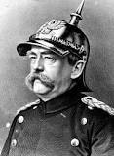
Отто Эдуард Леопольд фон Бисмарк-Шёнхаузен (1 апреля 1815 г. – 30 июля 1898 г.)
Поэтому страховая система здравоохранения часто называется системой Бисмарка, а Германия считается родиной страховой медицины.
Популярность (40% стран - это почти 1 млрд. населения) обусловлена тем, что эта система вобрала в себя ряд лучших качеств государственной и частной систем здравоохранения.

Slide 20
Ключевыми характеристиками страховой системы являются следующие:
это рыночная система, основанная на страховании здоровья человека имеет 3 типа страхования: государственное, частное и смешанное и 2 вида страхования: обязательное и добровольное;
виды медицинской помощи включаются в систему страхования посредством законов или договоров между страховщиками и страхователями;
свобода выбора страховых фондов для потребителей и предпринимателей и поэтому большая конкуренция между страховыми фондами;
страховые фонды уделяют большое внимание контролю качества медицинской помощи и расходами;

Slide 21
финансирование осуществляется из страховых источников по одно- или многоканальному механизму;
наличие мягкой конкуренции на рынке медицинских услуг;
наличие выраженной связи между доходами (т.е. зарплатой) и объемом и качеством медобслуживания;
эффективный механизм контроля за качеством медуслуг, основанный на юридических и финансово-экономических действиях страховщика и страхователя;
услуги предоставляются в соответствии с состоянием здоровья пациента и не зависят от величины его личных взносов;
эта модель обеспечивает солидарное выравнивание расходов, при котором здоровые платят за больных, молодежь - за стариков, а обеспеченные - за малоимущих;

Slide 22
опосредованный, экономически выгодный для всех субъектов страховой системы механизм оплаты за медицинские услуги;
наличие стимулов у производителей для расширения спектра, объема и качества медицинских услуг;
достаточный уровень гарантии объема и качества медицинских услуг;
гарантированная доступность медицинской помощи для широких слоев населения;
система выполняет роль социальной защиты населения;
многоукладная собственность медицинской инфраструктуры;
деятельность системы осуществляется на основе законодательного или договорного взаимодействия страхователя, страховщика, производителя медицинских услуг, арбитражной и перестраховочной служб.

Slide 23
2 вида страхования: обязательное (главный) и добровольное (вспомогательный). Характеристика обязательного страхования:
некоммерческое (социальное) страхование
массовое (практически всеобщее)
регламентируется общегосударственным законом
реализуется или контролируется государством
страхователем выступает государство (работодатель)
источниками страховых взносов являются: бюджет, налоги, взносы работодателей
тарифы на медуслуги создаются по единой государственной методике и утверждаются государством
все доходы при этом виде страхования используются только на медицинские цели

Slide 24
Принципы добровольного страхования:
коммерческое (бизнес)
это вид личного страхования
регламентируется либо общим законом, либо договором с работодателем
реализуется страховыми учреждениями
правила страхования определяются страховыми учреждениями.
в роли субъектов страхования могут выступать юридические и физические лица
финансы: доходы и прибыль юридических и физических лиц
тарифы на мед.услуги определяется на договорных началах
доходы могут использоваться для других видов деятельности (немедицинских)

Slide 25
Комплексная программа добровольного страхования включает:
больничное страхование
профилактическое страхование
стоматологическое страхование
реабилитационное страхование
фармацевтическое страхование
по увечью
в связи с временной нетрудоспособностью
по беременности и родам
страхование жизни

Slide 26
Схема страховой системы здравоохранения
1. Страхователь (субъект, который страхует свое здоровье и оплачивает взносы): государственные органы, предприятия, учреждения, фирмы, физическое лицо, юридическое лицо.
2. Страховщик – это посредник между страхователем и производителем медуслуг. Он организует страхование и выступает гарантом (страховые фирмы, кассы, центры, перестраховочная фирма, страховые фонды, транснациональная страховая фирма)
3. Производитель медицинских услуг: все ЛПУ
4. Арбитражная служба: гражданский суд, арбитражный суд

Slide 27
Поэтапный механизм реализации контроля за качеством медицинских услуг:
1-й этап - аппеляция страхователя на медуслугу
2-й этап – экспертное заключение (независимых экспертов: ассоциации врачей и т.д.)
3-й этап - судебное заключение по аппеляции
4-й этап действие страховщика (страховой фирмы) относительно производителя медицинских услуг: либо полностью, либо частично не оплачивает услуги.

Slide 28
Следовательно, в условиях рыночной системы хозяйствования страховая система здравоохранения способна не только не усугублять социально-экономическое положение человека, а даже гарантировать ему достаточный объем медицинской помощи.
Именно по этой причине страховая медицина столь активно развивается в странах с рыночной системой экономики (США, Япония, Франция) и, наоборот, медленно входит в жизнь в странах с плановой или планово-рыночной (Китай), а также при развитой государственной системе здравоохранения (Англия, Россия, страны СНГ и Восточной Европы).
Так, если в США из всей суммы расходов на здравоохранение страховые финансы составляют около 32%, то в Англии только 7-8%.

Slide 29
Сравнительный анализ государственной и страховой систем здравоохранения показывает, что эти системы выполняют близкие или почти одинаковые ключевые функции.
Так, обеим системам свойственна функция социальной защиты, которая реализуется путем предоставления населению полностью (государственная медицина) или частично (страховая медицина) бесплатной медицинской помощи.
По существу страховая система здравоохранения является переходной между абсолютно государственной и частной системами охраны здоровья. Однако она не лишена, также как и государственная, недостатков.
Главные из них следующие:

Slide 30
не равная доступность медицинских услуг для различных социальных групп населения;
не оправданный рост стоимости медицинских услуг в период становления общего и медицинского рынка товаров и услуг;
не оправданный рост расходов на административно-управленческие нужды и материально-технические средства;
низкий приоритет медицинских услуг не обладающих первостепенной жизненной важностью и в том числе профилактического и оздоровительного характера;
не равномерные расходы на развитие отрасли по отдельным регионам;
низкий приоритет капитальных затрат в развитие отрасли;

Slide 31
низкий приоритет интересов часто и длительно болеющих пациентов в связи с их экономической невыгодностью;
недоступность медицинской помощи для населения, не попавшего в систему медицинского страхования;
высокий удельный вес населения (10-40%) не попадающего по экономическим и социальным причинам в систему страхования здоровья;
трудность функционирования системы или полное ее не срабатывание в условиях низкой покупательной способности населения, глубокого спада промышленного производства и высокой инфляции;
отрицание системой специалистов-медиков, не имеющих или имеющих малый (менее 5 лет) профессиональный практический опыт.

Slide 32
Как видно, спектр недостатков изначально свойственный страховой системе достаточно широк.
Причем ряд из них имеет жесткую связь с общеэкономическими условиями и образом жизни общества и поэтому не преодолимы путем реформирования только медицинской отрасли, а требуют изменения общезаконодательных и социально-экономических принципов и механизмов жизнедеятельности государства.
Следовательно, страховая система здравоохранения изначально не обладает чертами оптимальности и нуждается также как и государственная в совершенствовании.

Slide 33
Частная система здравоохранения формировалась под воздействием рыночной системы хозяйствования и является продуктом и частью рыночной экономики. Поэтому, наивысшего уровня организации она достигла в странах с развитой либеральной рыночной экономикой.
Эта система характеризуется следующими ключевыми параметрами:
рыночная система хозяйствования, демократичная, максимально децентрализованная система управления, планирования и контроля отраслью;
многоканальный механизм финансирования, основанный на частных источниках и прямой оплате за медицинские услуги;

Slide 34
жесткая конкуренция на рынке медицинских услуг;
абсолютная зависимость доходов производителей медуслуг от объема и качества услуг;
абсолютно широкий спектр медицинских услуг;
высокий или абсолютный уровень удовлетворения спроса населения на медицинские услуги;
высокий уровень комфортности при получении медицинских услуг;
восприимчивость к новым видам медицинских услуг;
Как видно, фактически все ключевые качества частной системы здравоохранения обладают высокой привлекательностью либо в экономико-финансовом, либо в социально-психологическом отношении.

Slide 35
Однако это не значит, что система является безупречной. Ей, как и другим базисным системам изначально присущи недостатки, формирующие в конечном итоге проблемы частного здравоохранения. К ведущим недостаткам относятся следующие:
высокий уровень стоимости;
низкий уровень доступности для широких слоев населения;
резко неравномерное развитие медицинской инфраструктуры по территориям и регионам;
трудность организации медицинского обслуживания населения на дому;
низкий приоритет медицинских услуг общественного значения (общественной профилактики, скорой помощи, диспансеризации);

Slide 36
трудность управления (паралич) отраслью или службами в экстремальных ситуациях (экономический, экологический, социальный, природный, военно-политический кризис);
трудность контроля за качеством медицинских услуг;
Как следует из перечня, некоторые недостатки частной системы здравоохранения (низкая доступность и высокая стоимость медицинских услуг, низкий приоритет медицинских услуг общественного значения) практически не преодолимы без глубоких законодательных и экономических преобразований в обществе и, в частности, без повышения качества жизни населения и выхода общества на высокий уровень морали.

Slide 37
Следовательно, все базисные системы здравоохранения не являются идеальными и не могут оптимально выполнять задачи охраны здоровья всех социальных слоев населения.
По этой причине страны, достигшие высокого экономического, социального развития общества идут по пути создания многоукладных систем здравоохранения.
Многоукладные системы здравоохранения имеют место, прежде всего, в странах Европы, северной Америки и некоторых странах Азии и Океании.

Slide 38
Многоукладные системы здравоохранения - системы, основанные на рациональном сочетании лучших характеристик и элементов всех 3-х базисных систем.
При этом многоукладное здравоохранение создается на основе той базисной системы, которая получила широкое развитие в данной стране ранее. Т.е., строго соблюдается принцип преемственности при переходе системы здравоохранения на многоукладность.
В настоящее время во всех высокоразвитых странах охрана здоровья населения осуществляется с помощью многоукладных систем здравоохранения. Однако долевое соотношение в их составе составных элементов базисных систем, определяется особенностями экономической системы (либеральная или социальная рыночная экономика) и уровнем развития ранее существовавшего базисного здравоохранения.

Slide 39
Поэтому в данное время сформировались следующие типы многоукладных систем:
многоукладная преимущественно государственная (Англия, Канада, Скандинавия);
многоукладная преимущественно страховая (страны Европы, Япония);
многоукладная преимущественно частная (США).
Страны с наиболее развитой многоукладностью здравоохранения в последние 15-20 лет достигли наибольших успехов в улучшении здоровья населения.
Учитывая многовариантность сочетания составных элементов базисных систем в структуре многоукладной системы можно предположить появление новых, более совершенных многоукладных систем здравоохранения.

Slide 40
ЗАКЛЮЧЕНИЕ
Основным направлением будущего развития систем здравоохранения является формирование многоукладного здравоохранения на основе рационального долевого сочетания лучших составных элементов базисных систем

Slide 41
Современные направления процессов
реформирования здравоохранения в мире
Италия, Португалия - переход от страховой системы к национальной модели Бевериджа
США, Корея, Кипр, Израиль, Нидерланды – переход от добровольного к национальному всеобщему обязательному медицинскому страхованию, так называемый процесс «социализации» здравоохранения
Россия, Центральная и Восточная Европа - переход от государственной системы к медицинскому страхованию
Великобритания, Германия, Франция, Бельгия, Северная Европа, Канада, Австрия - сохранение своей системы с соответствующими коррективами
Развивающиеся страны - введение всеобщего обязательного медицинского страхования на государственном уровне

Slide 42
Рейтинг стран мира по уровню здравоохранения
Рейтинг Составлен аналитиками агентства Bloomberg на основании данных ВОЗ, ООН и Всемирного банка.
В основе рейтинга - три ключевых показателя:
средняя ожидаемая продолжительность жизни при рождении
государственные затраты на здравоохранение в виде процента от ВВП на душу населения
стоимость медицинских услуг в пересчете на душу населения

Slide 43
Рейтинг стран мира по уровню здравоохранения (баллы)
Сингапур
Гонконг
Италия
Япония
Южная Корея
Австралия
Израиль
Франция
ОАЭ
Великобритания
51. Россия
78.6
77.5
76.3
68.1
67.4
65.9
65.4
64.6
64.1
63.1
22.5

Slide 44
США: многоканальный механизм финансирования
41%
Госбюджет
59%
Частные средства
27% федеральный
бюджет
14% бюджет
штата
32% страховое финансирование
25% частное финансирование
2% благотворительность
19% частное страхование
6,5% государственное страхование
6,5% смешанное страхование

Slide 45
Управление:
центральный департамент
департамент штата
муниципальный департамент
Инфраструктура ЛПУ в Штатах
Государственные ЛПУ (федеральная, штата, муниципальная)
Частные ЛПУ (прибыльные, неприбыльные)
77 коек на 10 000 нас.
27 врачей на 10 000 нас.
На 1 чел. $2500

Slide 46
Приоритеты здравоохранения США
увеличение ежегодных затрат на здравоохранение (достигли 15% от ВВП)
профилактика болезней
здоровый образ жизни
стремление к максимальному долголетию
высокотехнологические виды медпомощи
качественное питание
активное развитие медицинской науки

Slide 47
Национальная система здравоохранения Великобритании
Многоуровневая, преимущественно государственная система
Многоканальный механизм финансирования: 90% (госбюджет) + 7,5% (страховые средства) + 2,5% (частные финансы).
Децентрализованная система управления: Минздрав + местные органы (205 графств)
В основе структуры – районные больницы (в каждом графстве).
Виды ЛПУ: больничные, внебольничные, профилактические (типа СЭС)

Slide 48
Внебольничная помощь оказывается врачами общей практики (подобно нашим участковым).
6 врачей на 10 000 населения (почти как у нас).
Организация работы врачей: Амбулаторный прием – в первой половине дня, посещения на дому – во второй половине дня (4 посещения в день), 2 ночных дежурств в месяц.
Зарплата 35 000 ф.с. в год.
Норматив: от 500 до 3500 пациентов на 1 врача (70% - контракт, 30% - оплата за счет пациентов).
Обеспеченность: 19 врачей и 70 коек на 10 000 нас.

